Slide 1
国家安全问题透视
美国科技巨头的强势
对我国科技安全的影响
IBM Oracle 高通 英特尔
学校名称：西安交通大学
指导老师：刘玉青
报告人：聂永欣

Slide 2
01
美国科技巨头简介
02
美国科技巨头总体状况
03
与中国科技行业的对比

Slide 3
01
美国
科技巨头
简介

Slide 4
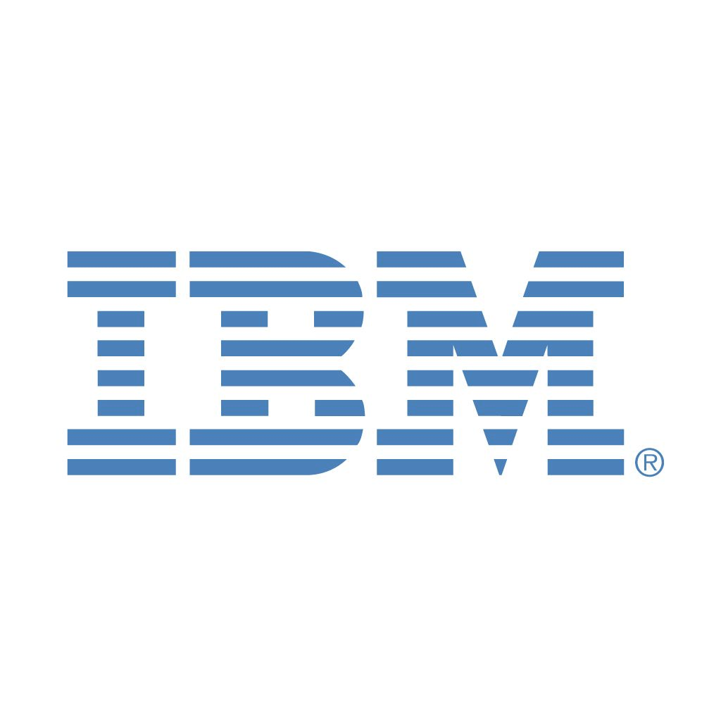
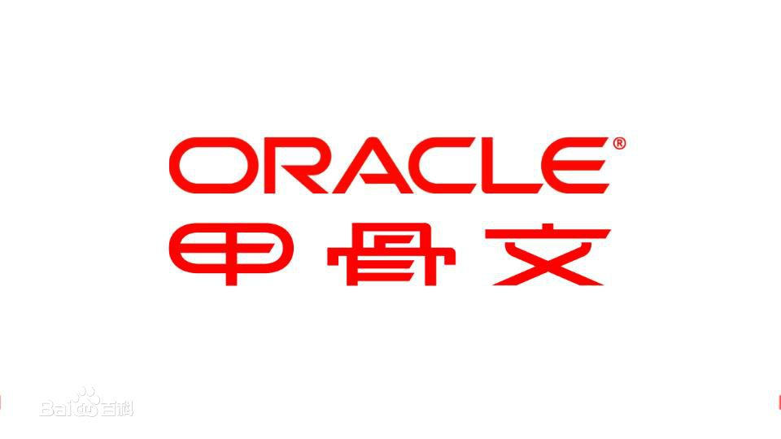
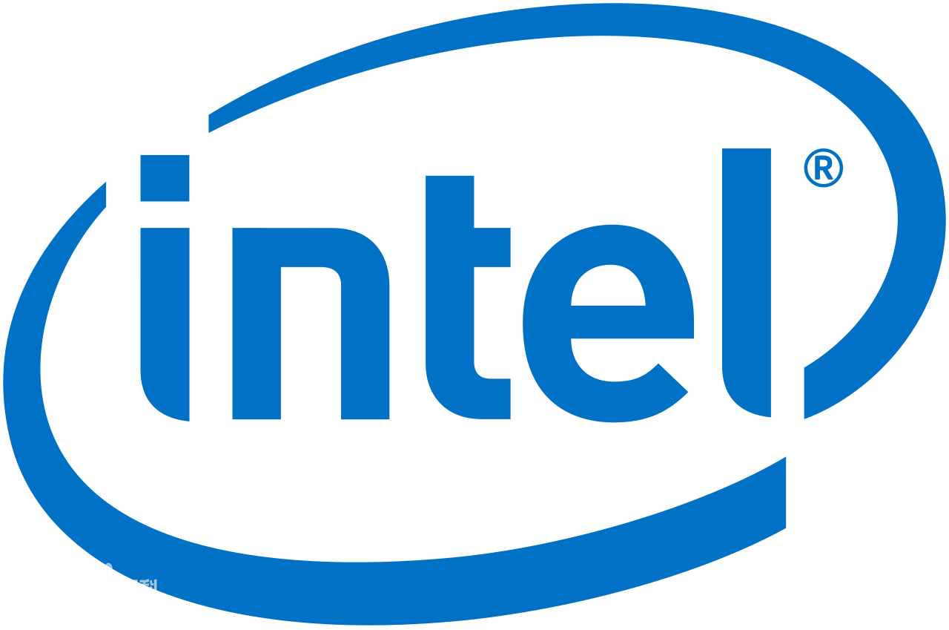
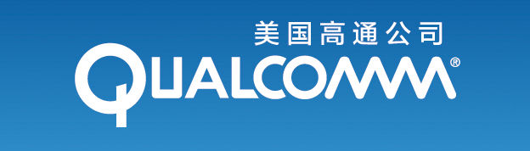
01
美国科技巨头简介
IBM
Oracle
IBM（国际商业机器公司）或万国商业机器公司，简称IBM（International Business Machines Corporation）。总公司在纽约州阿蒙克市。1911年托马斯·沃森创立于美国，是全球最大的信息技术和业务解决方案公司，拥有全球雇员30多万人，业务遍及160多个国家和地区。
甲骨文公司，全称甲骨文股份有限公司(甲骨文软件系统有限公司)，是全球最大的企业级软件公司，总部位于美国加利福尼亚州的红木滩。1989年正式进入中国市场。2013年，甲骨文已超越IBM，成为继Microsoft后全球第二大软件公司。
高通
因特尔
高通创立于1985年，总部设于美国加利福尼亚州圣迭戈市，33,000多名员工遍布全球。高通公司是全球3G、4G与5G技术研发的领先企业，目前已经向全球多家制造商提供技术使用授权，涉及了世界上所有电信设备和消费电子设备的品牌。
高通创立于1985年，总部设于美国加利福尼亚州圣迭戈市，33,000多名员工遍布全球。高通公司是全球3G、4G与5G技术研发的领先企业，目前已经向全球多家制造商提供技术使用授权，涉及了世界上所有电信设备和消费电子设备的品牌。

Slide 5
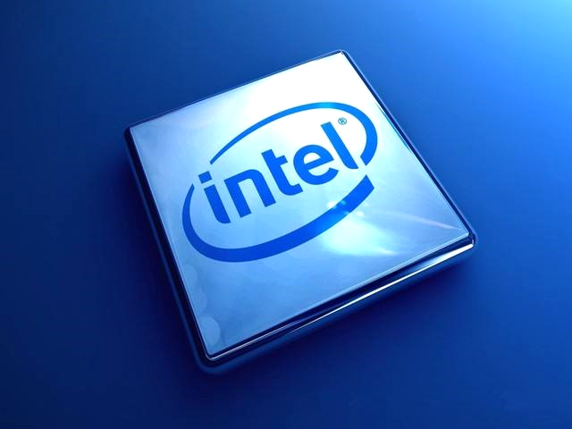
01
各科技巨头全球排名及专利状况
IBM
IBM宣布，公司2016年在美国获得了8088项专利，连续24年高居榜首。
Oracle
2018年12月，世界品牌实验室编制的《2018世界品牌500强》揭晓，甲骨文公司排名第31。
高通
公司股票是标准普尔100和500指数的成分股，在纳斯达克股票市场上的股票交易代码为QCOM。2018年12月，世界品牌实验室发布《2018世界品牌500强》榜单，高通排名第392。
英特尔
2018年12月，世界品牌实验室编制的《2018世界品牌500强》揭晓，英特尔排名第17位。。
科技巨头均具有大量技术

Slide 6
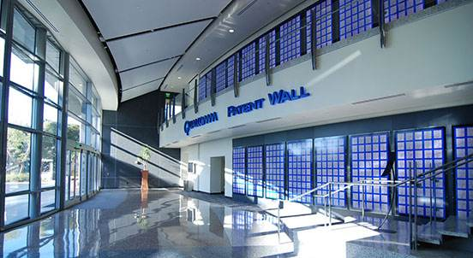
高通专利

Slide 7
02
美国科技公司对人们日常生活中的影响
60%+的电脑都使用Intel的CPU
30%+的电脑使用ARM的CPU
Intel
ARM
2006年7月，英特尔公司今天面向家用和商用个人电脑与笔记本电脑，发布了十款全新英特尔处理器。英特尔处理器家族包括五款专门针对企业、家庭、工作站和玩家而定制的台式机处理器。
到现在为止基于ARM技术的芯片有600亿颗 ，技术具有性能高、成本低和能耗省的特点。
Qualcomm
Apple
30%+的手机使用A系列芯片
50%+的手机使用高通芯片
高通的芯片在芯片市场占有相当大的比重，不仅大部分安卓手机厂商都是采用高通的芯片。
苹果的A系列芯片在性能方面比高通骁龙系列强30%左右，其移动芯片芯片性能可以比肩桌面级芯片。
IBM在人工智能、量子计算方面持续强势
TITLE HERE
Oracle
甲骨文公司在软件系统等反面处于领先
IBM日前提出一个专门表示量子计算机性能的新指标——“量子体积”，并指出该公司开发的量子计算设备的“量子体积”增长规律类似摩尔定律。
甲骨文公司产品主要有以下几类：
1．服务器及工具数据库服务器、应用服务器、开发工具
2．企业应用软件、企业资源计划(ERP)软件。已有10年以上的历史。客户关系管理(CRM)软件。

Slide 8
02
美国
科技行业
总体状况

Slide 9
04
美国科技行业总体状况
营收破万亿
垄断与反垄断
巨大现金流
美股过去9年来的长牛，也得益于科技股的上涨。
欧美监管机构都开始重视科技巨头的垄断风险。
五强科技公司共有3300亿美元的净现金（现金减去债务），是它们总现金流的两倍。

Slide 10
03
与中国科技行业的对比

Slide 11
03
人工智能
美国科技公司
亚马逊人工智能
谷歌人工智能战略
亚马逊利用人工智能技术分析、预测消费者的购物行为，其人工智能助手Alexa已经开启了一个家庭智能语音控制的新时代。
谷歌已经在其搜索业务和面部识别服务中使用机器学习和模式识别技术，并将自然语言处理技术用于实时语言翻译中。
Facebook人工智能技术
Facebook已经使用人工智能技术对照片进行标注，并检测机器人和虚假账户。
微软人工智能战略
微软的个人智能助理Cortana以机器学习为基础，随着时间的推移，该虚拟助手可以建立洞察力和专业知识。

Slide 12
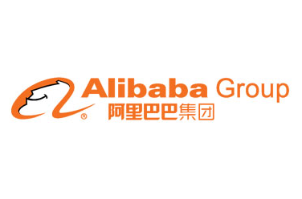
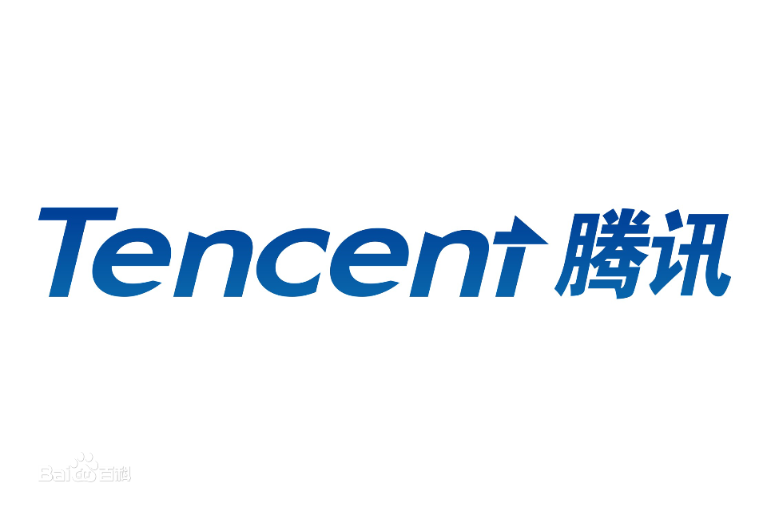
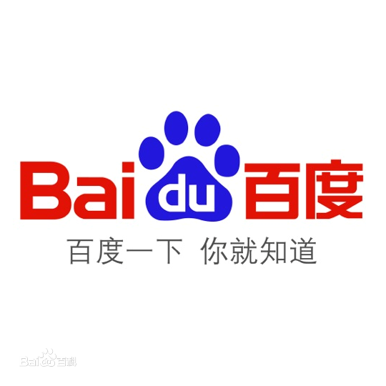
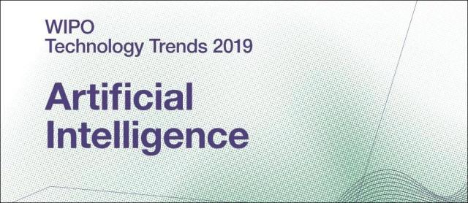
03
人工智能
中国科技公司
阿里利用自己研发的人工智能技术，研发出ET大脑，用于解决各种难题。ET大脑具有多方面感知，全方面洞察，实时有效决策，并在复杂的局面中持续进化，做出最优决定。
腾讯借助于多年来的大数据基础，品牌基础，以及其雄厚的资金，通过收购国内外一批人工智能领域的公司，秘密的组建实验室和团队，形成不同的业务体系，并且在人工智能方面也有自己独特的突破。
百度原本是一家以信息流和搜索业务为主的公司，自2017年上半年开始，百度开始全面进入人工智能行业，涉及到出行、医疗、金融、零售、物流等15个行业，90%为To B的客户。可以说，百度已是国内综合技术储备方面顶级的人工智能公司。
报告显示，在全球范围内，人工智能研究在过去五年（2013-2017）以每年接近13%的速度快速增长，中国、美国和印度成为人工智能领域科研产出最多的国家。
Notes:
马化腾更加表示，不是为了研究人工智能而去研究，而是为了更好的应用人工智能而研究。故腾讯出现了一批人工智能的产品。
腾讯-小冰，小微和叮当语音助手
与微软合作推出的对话机器人-小冰，以及通过微信平台活跃用户的资料，小微可以结合用户特点和习惯，给出更适合用户的结果来。以及类似siri的叮当语音助手。
腾讯-微信硬件平台
微信推出的涵盖了空调，玩具，路由器，家居，电视，充值，穿戴，健康等八大行业的微信硬件行业解决方案。
腾讯-深度学习平台DI-X
集数据开发，训练，预测于一体，用于图像识别，语音识别，机器视觉等领域的一个平台。
目前，百度有六大事业群，除了搜索业务公司，其余都是AI的一部分。另外五大事业群分别为人工智能事业群（AIG），主要负责百度所有的AI技术研发；智能驾驶事业群（IDG），主要负责汽车的智能驾驶；金融事业群（FSG），主要负责互联网金融业务；新兴业务事业群（EBG）；智能生活事业群（SLG）。目前来看百度业务整合后的事业群都是围绕信息流和人工智能展开，而这里面的核心就是无人驾驶开发平台Ａpollo系统。该系统已经升级到第三代，全球首款L4级量产自动驾驶巴士“阿波龙”已经开始量产上路，并且“阿波龙”拿到来自日本的商业订单，已开启全球商业化进程。
Apollo是一个开放的、完整的、安全的平台，通过开放源代码、数据、API、云端接口等方式帮助汽车行业及自动驾驶领域的合作伙伴结合车辆和硬件系统，快速搭建一套属于自己的自动驾驶系统。Apollo提供全球唯一开放的海量数据的仿真引擎；地图服务系统覆盖广、精度高，智能化强；且拥有全球开放数据量第一，基于深度学习自动驾驶算法End-to-End。Apollo自动驾驶开放平台的合作伙伴数量也达到了100多家，包括北汽、比亚迪、中国一汽、路虎捷豹等国内国际知名品牌。这样的成绩，也让百度成为全球最大的智能驾驶软件平台。
可以这样说Apollo平台已经成为一个庞大的系统，未来通过Apollo，百度可以卖高精度地图、卖仿真平台、甚至卖计算硬件ACU，这些都是很直接很刚需的服务。
Apollo平台以遍地开花的产品化、量产化成果，揭示了最具前景的自动驾驶商业化方向。Apollo “中国引力波”汇聚全球116个合作伙伴，一同安全、稳健迈进量产新时代，让自动驾驶的未来更具想象。
智能系统的喉舌DuerOS（度秘）
在2015年百度发布DuerOS时，智能语音系统已经有阿里云、科大讯飞，而且市场占有量已经很高，度秘的突然出现俨然像一个搅局者。面对语音系统的红海市场，当时百度的副总裁陆奇将度秘度务部门提升为事业群，并开始了寻求商务化突破和抢占市场的过程。经过几年的补贴发展，度秘已经成为中国唯一一个从硬件到框架，再到平台、开发生态、生态应用系统、终端硬件全覆盖的AI应用生态平台。今年DuerOS升级到3.0，通过语音识别技术，达到唤醒功能，可以搭载在智能音箱等智能设备中。目前搭载DuerOS的设备可让用户以自然语言对话的交互方式，实现影音娱乐、信息查询、生活服务、出行路况等10大类目的250多项功能的操作。
DuerOS作为一个开放的操作系统，同时发布了开放平台，搭建语音AI生态体系，支持第三方开发者的能力接入。目前已与国内外多家企业达成战略合作。借助开放共赢的合作生态理念，DuerOS未来将更多合作伙伴的接入，将技术、场景和设备相结合，创造更多可能。
未来，百度度秘事业部将继续在语音智能领域进行深入探索，以降低企业人工智能转型成本，提升企业效率。加速产业创新和AI的融合，带动产业升级；为用户创造更加智能、便捷的生活。
我们可以相信在未来，百度的AI将为我们的生活带来更多便利，我们畅游在智能化的环境中，真实的感受生命的价值。

Slide 13
感谢聆听！
THANK YOU!
《美国科技巨头的强势对我国科技安全的响》
学校名称：西安交通大学
指导老师：刘玉青
报告人：聂永欣

